Slide 1


Slide 2
#osons l’apprentissage et l’alternance!
De quoi parle-t-on?
Pendant une semaine en mars, des collégiens, lycéens, étudiants, parents et enseignants, personnes en recherche d’emploi ou de reconversion se rendent dans les locaux des entreprises et des centres de formation en alternance pour :
Échanger avec les professionnels, alternants, tuteurs et enseignants et découvrir leurs métiers et les formations qui y préparent,
Découvrir des secteurs mal considérés sans que cette mauvaise image soit le plus souvent étayée, ou perçus comme « sans avenir » à cause de licenciements (industrie), ou difficiles et mal payés (propreté, sécurité), ou « hors de portée » car trop techniques (numériques, industrie),
Mettre en avant l’apprentissage comme voie d’excellence plébiscitée par les entreprises, quel que soit le secteur et le niveau d’étude
« Donner envie de l’entreprise »
Du 23 au 28 mars 2020 en IDF, se déroulera la 3ème édition d’#osons l’apprentissage et l’alternance ! Et le 24 mars, la Grande Conférence sur l’alternance.

Slide 3
#osonsAA, de quoi parle-t-on?
Ce sont des rencontres, des échanges avec des professionnels qui expliquent leurs métiers dans leurs locaux…
Pour l’entreprise, il n’y a aucune « obligation » de recrutement mais, ces rencontres sont autant d’opportunités de valoriser ses métiers et ses collaborateurs, et peut être celles de trouver les perles rares…
Pour les jeunes, ces rencontres sont autant d’opportunités de donner sur place son CV, ou d’écrire une lettre de motivation + argumentée après la rencontre.

Slide 4

S’inscrire à OsonsAA édition 3…

Slide 5
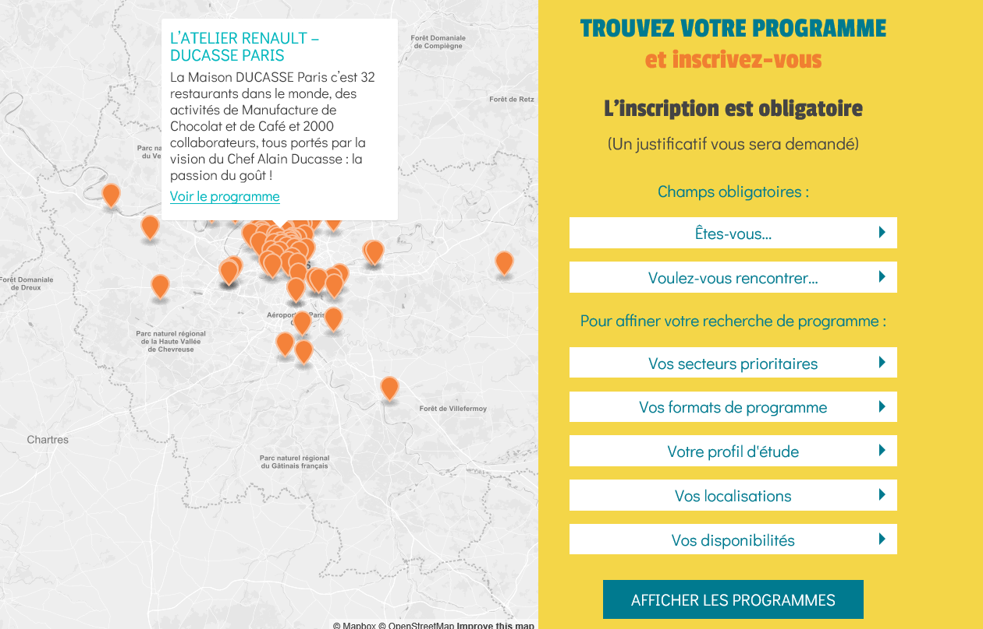
www.osonslapprentissage.fr
Individuel ou groupe
(pas de mineurs seuls)
Entreprise et/ou école)
Précisions (facultatives)

Slide 6

Liste des programmes correspondant à vos choix (ex : programmes d’un secteur particulier à une date précise) – à télécharger
Rappel de vos choix (modifications possibles)

Slide 7


1 structure
4 programmes

Slide 8
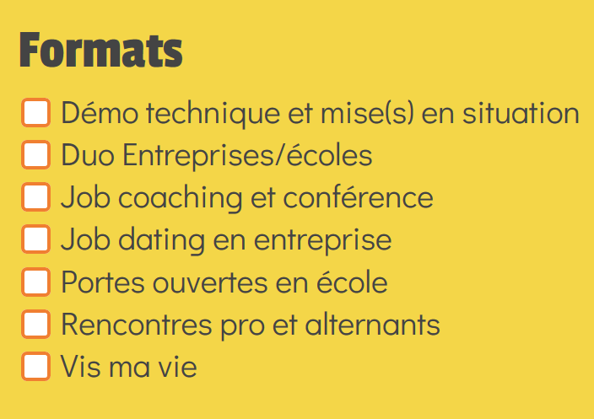
Spécifique « entreprises »
Mixte
Spécifique « écoles, CFA »
X
X
X
X
X
X
X
X
X
X
Mon conseil : privilégier les visites entreprises et les duo entreprise/école

Slide 9


#osonsAA – 3ème édition
A l’inscription : envoi d’une convocation : description de la structure et du programme + plan
Quelques jours avant la rencontre, plusieurs sms pour rappeler le RV.
Quelques jours après la rencontre, questionnaire de satisfaction

Slide 10
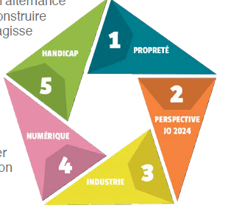

#osonsAA – 3ème édition
Plusieurs zooms :
Industrie en lien avec le parrainage de B Camus et la Semaine de l’Industrie
Les métiers en tension dans l’objectif des JO 2024 en lien avec le parrainage de Sarah Soihili (sécurité)
Propreté (partenariat renouvelé avec le FARE Propreté)
Numérique en lien avec le parrain de l’édition 2019 et la Semaine de l’Industrie
Handicap
Une nouveauté pour amener du public (plutôt jeune) vers nos événements : une chasse au trésor

Slide 11

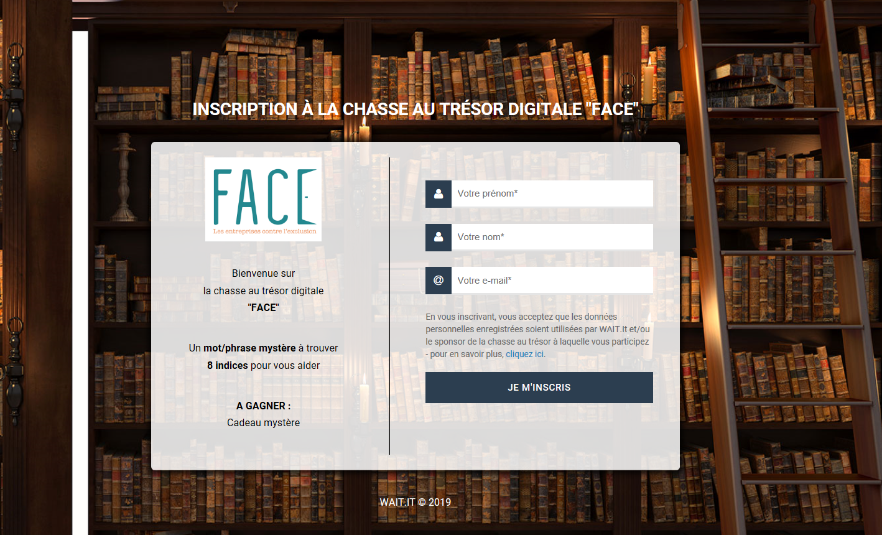
La chasse au trésor par Wait-It
Une phrase, un chiffre, une information à trouver dans le site
2 indices/semaine pendant 4 semaines
1er indice le 18 février,
8ème (et dernier) indice le 12 mars
Fin du jeu le 13 mars
Remise des « trésors » pendant la Grande Conférence
https://www.waitit.io/faceW

Slide 12
Grande Conférence sur l’alternance !
À la Bourse du travail - 29 bld du temple (Paris 11)
Le 24 mars à partir de 17h30
17h00 : Accueil
17h30 : Début de la conférence
  Des interventions de personnalités,
  Des témoignages inspirants,
  Une remise de lots pour la chasse aux trésors
  Des échanges
  ...
19h30 : Fin de la conférence
Cocktail
Inscrivez vous sur https://www.weezevent.com/grande-conference-sur-l-alternance-3eme-edition-d-osonsaa
Venez nombreux…

Slide 13
A vous la parole…
Contact :
Valérie BOSSO - 06 27 17 30 50
v.bosso@fondationface.org

